Slide 1
Go培训第16天
tony

Slide 2
Outline
1. 秒杀逻辑层的实现
2. 接入层和逻辑层整合
3. 课后作业

Slide 3
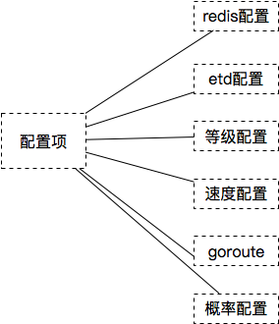
秒杀业务层核心功能

Slide 4
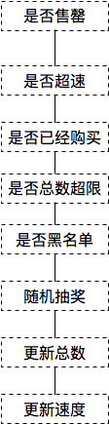
秒杀业务层核心功能

Slide 5
课后作业
1. 把今天的秒杀业务层，自己实现一遍

